Slide 1
Palácové převraty
Vláda Kateřiny II. Veliké

Slide 2
Palácové převraty
Tak je nazýváno období mezi rokem 1725, kdy zemřel bez právoplatného dědice Petr I., a rokem 1762, kdy na trůn nastoupila Kateřina II.
Petr I. v r. 1722 vydal nařízení „O nástupnictví na trůn“, které ovšem vymezil velmi široce a nástupcem se mohl stát téměř kdokoliv, koho jmenuje sám panovník
Pokud panovník nestihl někoho jmenovat, zůstala otázka otevřenou a vypukly spory o trůn

Slide 3
Nástup Kateřiny I.
1725 po smrti Petra I. vypukly spory o trůn mezi vlivnými skupinami šlechticů
Skupina kolem ministra Golicina a knížete Dolgorukého prosazovala na trůn nezletilého vnuka Petra I. – Petra II., syna popraveného careviče Alexeje, regentkou měla být manželka Petra I. – Kateřina
Skupina kolem knížete Menšikova podporovala samostatnou vládu Kateřiny I. → s podporou gardy (Seměnovský a Preobraženský pluky) se jim podařilo svůj názor prosadit
Až do roku 1796 vládly postupně 4 carevny → „ženské období“ ruských dějin
Do nástupu Kateřiny II. (1762) to bylo období násilí a zmatků

Slide 4
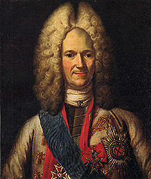
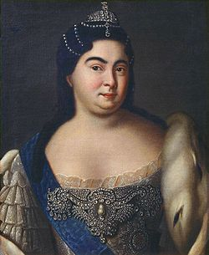
Kateřina I. a kníže Menšikov

Slide 5
Vláda Kateřiny I. (1725 -1727)
Skutečnou moc měl kníže Menšikov a Tajná vrchní rada, kterou řídil
Kateřina I. byla oblíbená mezi gardou a lidem, ale šlechta jí opovrhovala pro její nízký původ
Byla založena Akademie věd (1725)
Řád Alexandra Něvského
Spojenectví s Rakouskem proti Turecku
Válka s Persií – boje na Kavkazu
Velmi rozmařilá – plesy, hostiny. O vládu se příliš nezajímá, zajímá ji pouze loďstvo, bují korupce.
Umírá na zánět plic.

Slide 6
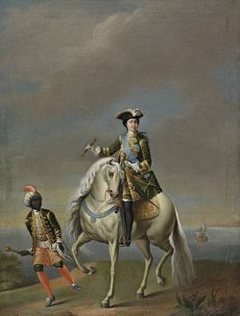
Kateřina při projížďce na koni

Slide 7
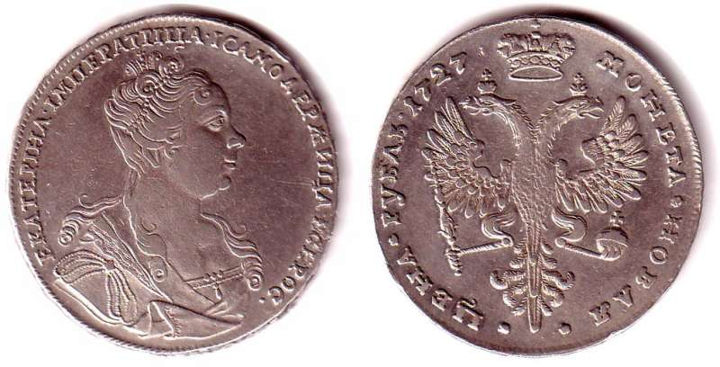
Stříbrný rubl Kateřiny I.

Slide 8
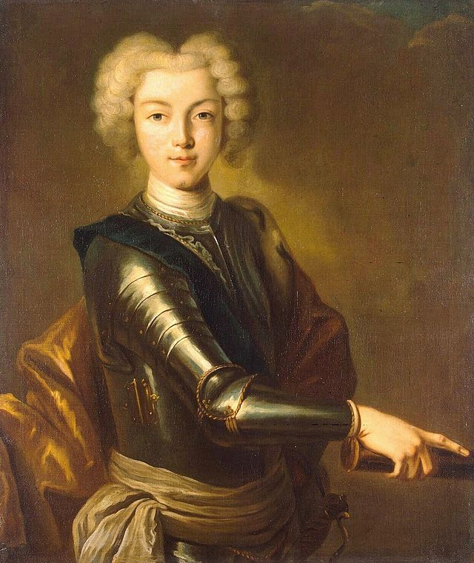
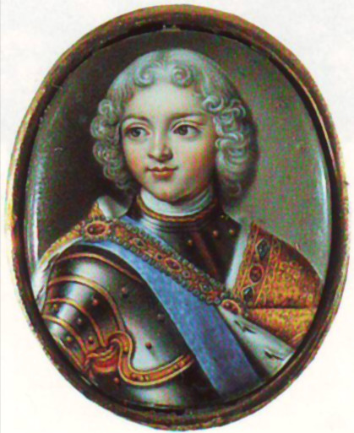
Petr II. (1715 – 1730)

Slide 9
Nástup Petra II.(1727 – 1730)
V prvním období byl pod silným vlivem knížete Menšikova, který vládl jeho jménem
Přesídlil z Petrohradu do Moskvy, kterou opět udělal hlavním městem
1728 korunován imperátorem v Uspenském chrámu
První nevěstou mu byla vybrána dcera Menšikova Marie → „porcelánová panenka“
V září 1727 byl Menšikov sesazen, zbaven všech funkcí a seslán do Tobolské gubernie
Vliv na Petra získala jeho mladá teta Jelizavěta Petrovna a knížata Dolgorucí

Slide 10
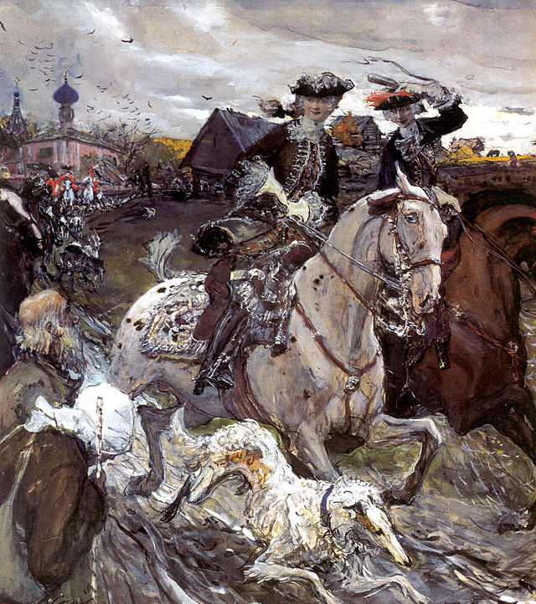
Petr a Jelizavěta na lovu

Slide 11
Petr II. měl nedostatečné vzdělání, byl líný, vzteklý a vzpurný, pokládal se za imperátora a odmítal poslušnost, ale vláda ho nezajímala, do Nejvyšší rady nechodil
V zemi byl chaos a bezvládí, vládla korupce, státní pokladna byla rozkradena, armáda a loďstvo v krizi
Hrozila nová válka se Švédy, kteří uzavřeli proti Rusku koalici s Anglií a Francií
Rusko má přátelské vztahy s Rakouskem
V lednu 1730 ve 14 letech Petr náhle umírá bez potomka → Romanovci vymírají po meči
Záhy vzniknou pověsti, že byl zabit nebo naopak, že se ukrývá v cizině → objevují se Lži-Petrové

Slide 12
Vláda Anny Ivanovny (1730 – 1740)
Jako dívka byla provdána za vévodu Kurlandského a Semigalského
Ovdověla v 17 letech a dlouho žila v ústraní v Mitavě
Po smrti Petra II. povolána do Moskvy a korunována carevnou
Zpočátku je pod vlivem Nejvyšší rady, vládne „německý“ triumvirát Osterman, Levenvold a především favorit carevny Biron
Zřízena Tajná vyšetřovací kancelář – carevna se bojí převratu → popravy (knížata Dolgorucí) na 20000 lidí sesláno na Sibiř a až na Kamčatku = „bironovština“
Obnovila výstavbu loďstva a vytvořila nové gardové pluky
Snížila některé daně a cla
Úspěšně vedla válku za polské dědictví s Francií
Obnovila přátelské vztahy s Persií proti Turecku
Zemřela náhle v 48 letech, dědicem jmenovala maličkého Ivana VI., syna své neteře

Slide 13
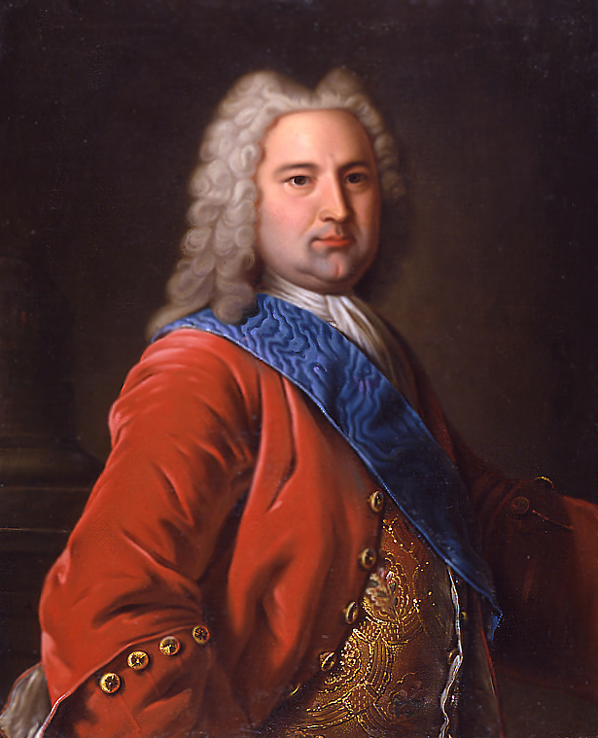
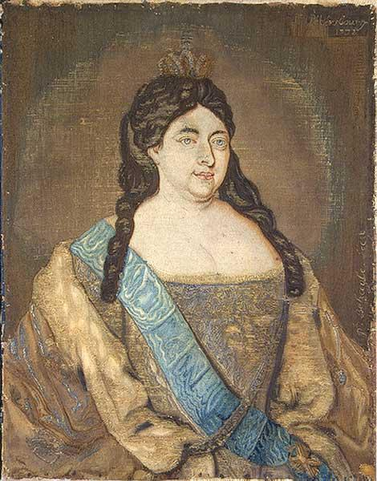
Anna I. a Biron

Slide 14
Ivan VI. (1740 – 1741)
Pravnuk Ivana V. a prasynovec Anny I., pocházel z Braunšvické větve Romanovců narozen v srpnu 1740, v době jmenování carem měl 2 měsíce, nebyl korunován
Prvním regentem jmenován Biron, poté jeho matka Anna Leopoldovna
1741 sesazen Alžbětou I. Petrovnou, celá rodina byla uvězněna, malý Ivan izolován a držen na samotce jako „známý vězeň“, všechny stopy po jeho panování byly zničeny
Ve 23 letech byl zavražděn při pokusu o jeho osvobození

Slide 15
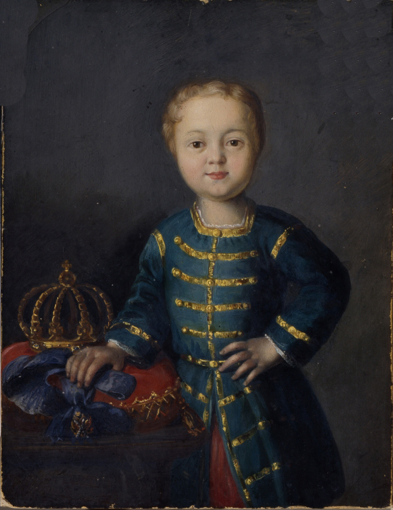

Slide 16
Vláda Alžběty I. (1741 – 1761)
Provedla palácový převrat za podpory gardy
Byla pokládána za krasavici, měla jenom povrchní vzdělání, uměla dobře francouzsky (měla být nevěstou Ludvíka XV.)
Dalším ženichem byl zvolen Karel Augustus Holštýnský, který ale zemřel během svatebního obřadu. Alžběta se poté již neprovdala a zůstala oficiálně bezdětná (tajné děti s milenci – kněžna Tarakanova?), měla hodně milenců, jejími favority byli Razumovskij (snad uzavřeli i tajné manželství), bratři Šuvalovi a Voroncov → byla poslední z rodu Romanovců po přeslici
Snažila se pokračovat v reformách svého otce Petra I.
Byl obnoven Senát, omezena činnost Tajné kanceláře
Zrušeny vnitřní cla a byl podporován obchod, založeny první ruské banky
Rozšířila pravomoci šlechty (dvorjanov), mohli vlastnit půdu a rolníky
Byla provedena daňová reforma, zvýšily se odvody ze zahraničních obchodů, zvýšeny daně na sůl a víno

Slide 17
Podporovala vzdělanost, vybudovány školy, gymnázia v Moskvě a v Kazani
1755 otevřena Moskevská univerzita, později i Akademie umění, podporovala vědce (Lomonosov)
Výstavba nových paláců – italský architekt Rastrelli, přebudování Zimního paláce, Jekatěrinského paláce v Carském Selu, Petergofu a Strelni → „alžbětinské baroko“
Měla ráda zábavy, plesy, divadlo

Slide 18
Vnější politika
O spojenectví s Ruskem soupeřilo Rakousko s Francií
1741-1743 Prusko vyprovokovalo válku mezi Ruskem a Švédskem o území Finska → ukončena smírem, švédským králem se na popud Ruska stal příbuzný Alžběty Alfréd Frederik Holštýnský
Účast Ruska v Sedmileté válce (1756-1763) v koalici s Rakouskem a Francií bojovalo proti Anglii a Prusku
Střídavé úspěchy, Rusko dobylo Könnigsberg ve Východním Prusku i Berlín, dalšímu postupu zabránila smrt Alžběty I.
Již v roce 1742 ustanovila svým nástupcem svého synovce Karla Petra Ulricha Holštýnského = Petr III. a vybrala mu za manželku zerbstkou princeznu

Slide 19
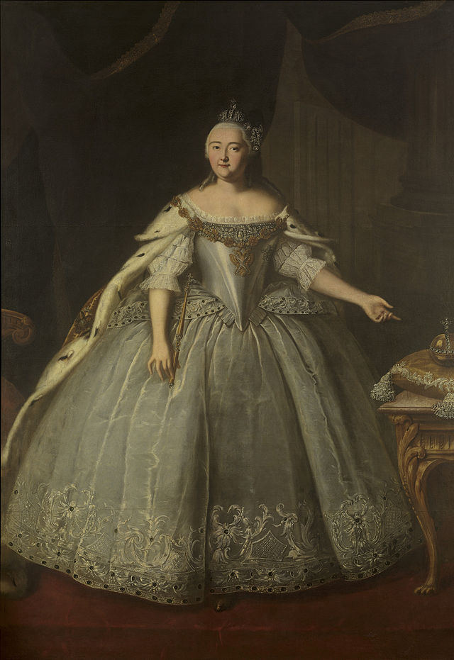
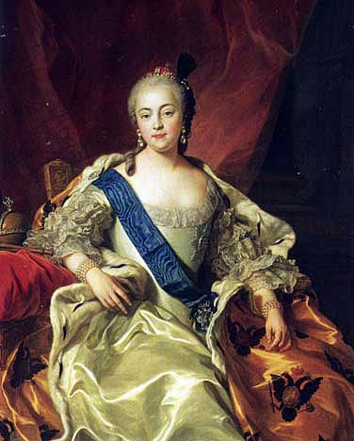
Alžběta I.

Slide 20
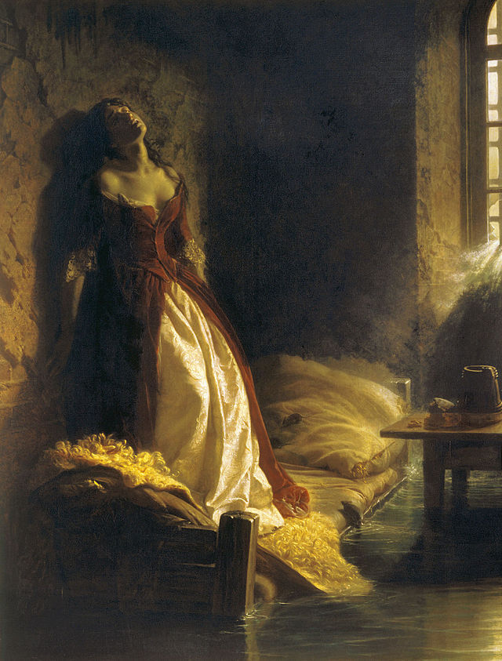
Kněžna Tarakanova

Slide 21
Petr III. (prosinec 1761 – červen 1762)
Vnuk Petra I., dynastie Holštýnsko – Gottorpsko – Romanovská
Matka mu zemřela brzy po porodu, otec v 11 letech, měl velmi tvrdou výchovu, byl často bit a trestán hladem → nervní, bázlivý, často nemocný, později krutý, agresivní
Ve 13 letech tajně odvezen do Ruska, aby z něj byl vychován následník trůnu – přestoupil na pravoslavnou víru, učil se rusky a ruským zvykům, ale měl odpor ke všemu ruskému
Obdivoval Prusko, jediný zájem měl o armádu a vojenský výcvik, měl rád lovy a vojenské přehlídky

Slide 22
1745 sňatek s Sofií Frederikou z Anhalt-Zerbstu → Kateřina Alexejevna, kterou mu vybrala teta Alžběta I.
Zpočátku si docela rozuměli, ale měli úplně rozdílné povahy. Kateřina byla veselá, chytrá, ráda se učila rusky a přijala vše ruské. Poté, co Petr onemocněl neštovicemi, tak se odcizili a žili odděleně.
Jedno dítě potratila, po 9 letech se jim narodil syn Pavel, později dcera Anna, spekulovalo se ovšem, že obě děti nebyly Petrovy.
Zrušil daň ze soli, zakázal tělesné tresty, dal úplnou svobodu šlechtě
Povolil svobodu náboženství → nenávist pravoslavné církve
Uzavřel spojenectví s Pruskem → nenávist celé společnosti
28. června 1762 proběhla tzv. „dámská revoluce“ . Za podpory gardy ho svrhla jeho manželka Kateřina, nekladl odpor, podepsal abdikaci → uvězněn, později zabit (oficiálně zemřel na hemoroidy)

Slide 23
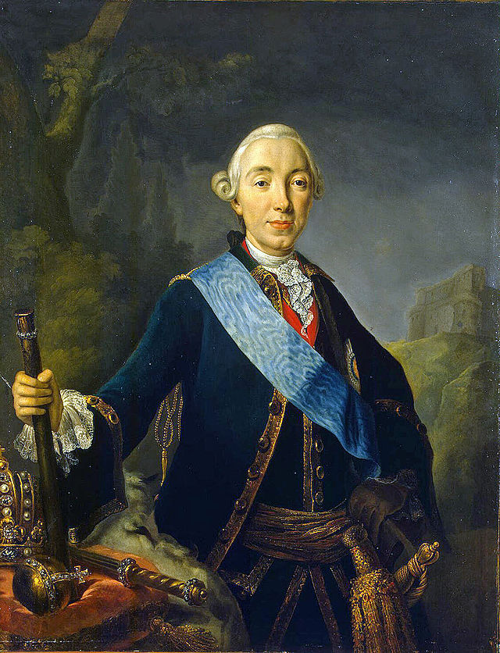
Petr III.

Slide 24
Kateřina II. (1762 – 1796)
Velmi ctižádostivá, inteligentní a schopná
Ukončila účast Ruska v Sedmileté válce, odmítla podporovat Prusko, ale použila jeho podpory k dosazení na polský trůn svého favorita Stanislava Poniatowského, později toho využila a účastnila se rozdělení Polska mezi Rusko, Prusko a Rakousko
Snažila se působit jako osvícená panovnice, dopisovala si s francouzskými osvícenci (Voltaire, Charles Louis Montesquieu, Denis Diderot nebo Jean le Rond d'Alembert)
Založila Zákonodárnou komisi, která měla připravit nový zákoník, podle kterého mělo být Rusko nejsvobodomyslnější zemí, šlo pouze o pózu, bylo to v rozporu s její skutečnou politikou

Slide 25
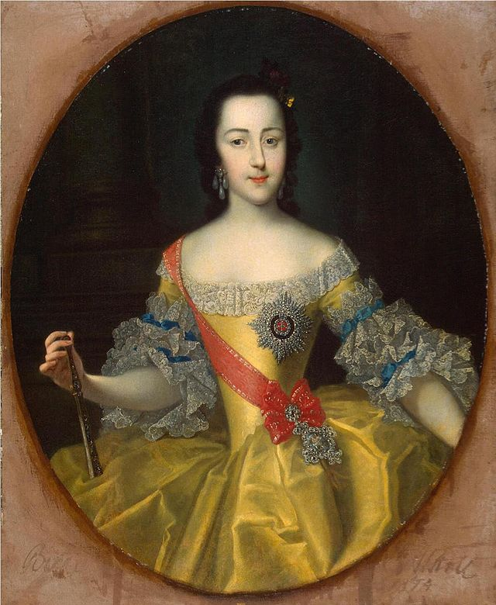
Mladá Kateřina

Slide 26
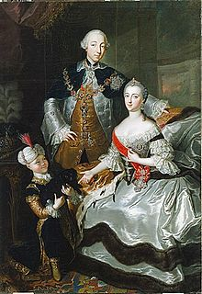
Kateřina a Petr

Slide 27
První válka s Tureckem (1768 – 1774)
Porážka Turecka v námořní bitvě u Česmenského zálivu
Absolutní vítězství Ruska → získalo Azov a kontrolu nad Krymem, který získal nezávislost od Turecka
Ruské lodě mohou svobodně proplouvat Bosporem a Dardanelami → Černé moře přestalo být doménou Turecka
V roce 1783 anektovalo Rusko Krym, což vyvolalo druhou válku s Tureckem, ruským spojencem byl rakouský císař Josef II.
Rusko opět zvítězilo (1792) na moři (admirál Ušakov) i na souši (maršál Suvorov), získalo trvale Krym, zde byl ustanoven správcem kníže Potěmkin, favorit carevny.
Získala rozsáhlá území (Moldavsko, Besarábii), kterých se záhy musela vzdát
Kateřina chtěla ovládnout celý Balkán, dobýt Istanbul a obnovit Byzantskou říši (císařem měl být její vnuk Konstantin) → pro odpor evropských velmocí se musela tohoto plánu vzdát

Slide 28
Pugačovovo povstání
V letech 1773–1775 propuklo ve východním a jihovýchodním Rusku rozsáhlé povstání kozáků pod vedením Jemeljana Pugačova, který se vydával za údajně zachráněného Petra III. (samozvanectví mělo v Rusku hluboké kořeny). Po velkých počátečních úspěších se podařilo schopnému generálu Alexandru Vasiljeviči Suvorovovi povstání potlačit. Pugačov byl popraven a Kateřinina vláda se tak znovu upevnila.

Slide 29
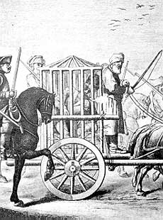
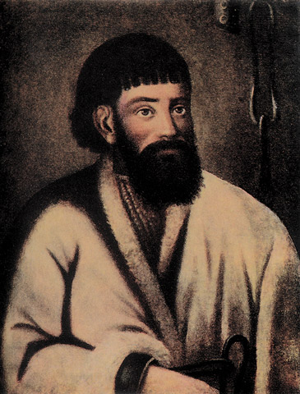
Jemeljan Pugačov

Slide 30
Reformy Kateřiny II.
Snažila se vládnout jako osvícená panovnice
V podmínkách Ruska pokládala za jedině správné uspořádání samoděržaví
Reformovala Senát, rozdělila jej na 6 departamentů v čele s nejvyšším prokurátorem, odebrala mu zákonodárnou moc a změnila ho na kontrolní orgán nad soudní mocí
Rozdělila Rusko na gubernie (celkem 23), pozdější reformou změněny na Naměstničestva, v čele s general-gubernátorem, ty se pak dělily na ujezdy
Města byla samostatnými jednotkami v čele s gorodničim, byl ustanoven přísný policejní dozor
Vzrostla byrokracie i výdaje na státní správu
Zavedeny papírové peníze „abligacii“, což vedlo k inflaci a zdražování
Podporovala volný obchod a vývoz zboží (litina, plátno, obilí)
Úplná svoboda šlechty, mohla si volit státní službu nebo službu ve vojsku, mohla svobodně cestovat i do ciziny
Ještě větší znevolňování poddaných, i když slibovala nevolnictví zrušit

Slide 31
Favorité Kateřiny II.
Kateřina měla velmi mnoho milenců, oficiálně se udává počet 23, které povyšovala na své pobočníky a rádce →tzv. „favoritismus“
Mezi nejznámější patří Grigorij Orlov, s ním měla syna Alexeje, Stanislav Poniatowski,byl údajně otcem její dcery Anny, udělala z něj polského krále, kníže Potěmkin, který byl možná jejím tajným manželem, Lanskoj, který zemřel mladý kvůli užívání „podpůrných“ prostředků na úplné vyčerpání, Platon Zubov (tomu bylo 20, a jí přes 60)
Její favorité dostávali za své služby moc, bohatství i slávu

Slide 32
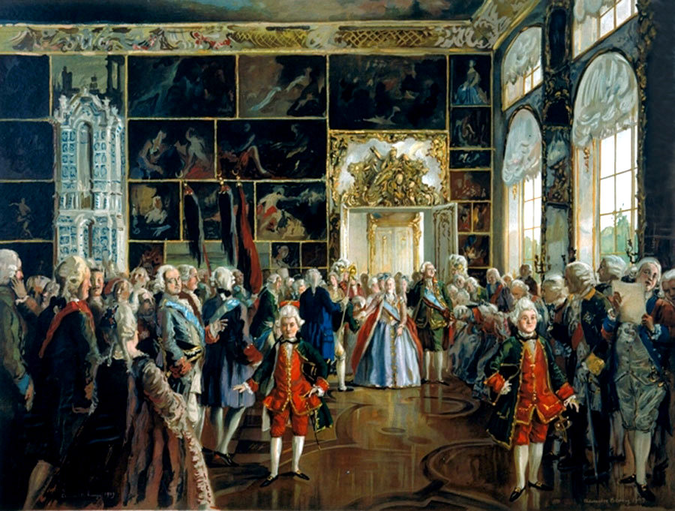
Na carském dvoře

Slide 33
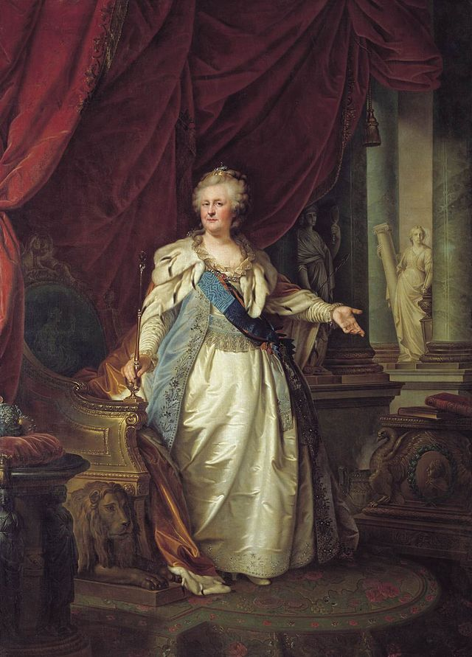
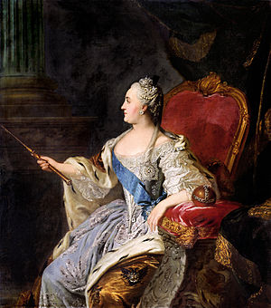

Slide 34
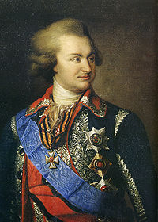
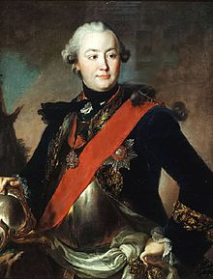
Grigorij Orlov kníže Potěmkin

Slide 35
Potěmkinovy vesnice
V roce 1787 podnikla Kateřina II. v doprovodu rakouského císaře Josefa II. inspekční cestu na Krym
Po cestě nechal údajně Potěmkin postavit kulisy bohatých vesnic a vojáci měli představovat blahobytné sedláky, stádo dobytka přesouvali kolem cesty
Je to pouze legenda, ve skutečnosti mohla Kateřina obdivovat nová města – Cherson a Sevastopol a černomořské loďstvo
Za své zásluhy získal Potěmkin titul Taurický.

Slide 36
Kulturní přínos Kateřiny II.
Probíhala reforma školství, byla vytvořena síť městských škol a první učiliště
Zvláštní pozornost věnovala vzdělávání dívek, byl založen Smolnyj institut blahorodných dívek
Byly založeny Ruská akademie, observatoř, anatomické divadlo, botanická zahrada, knihovna
Kateřina II. byla velkou milovnicí umění, sbírala obrazy, sochy, nádobí i šperky a jiné cenné předměty
Její sbírka se stala základem muzea Ermitáž, které otevřela pro šlechtickou veřejnost
Zakládala nemocnice a sirotčince, podporovala očkování např. proti neštovicím
Pokládala se za spisovatelku, psala a překládala komedie, bajky, pohádky, libreta k operám, články do satirického časopisu Vsjakaja vsjačina (ne vždy ale byla skutečnou autorkou, někdy se za ni pouze vydávala)
Podporovala oficiální literáty, jako byli Gribojedov nebo Fonvizin, naopak přísné represe zavedla proti svým kritikům Radiščevovi, Novikovovi a dalším

Slide 37
Pavel I. (1796 – 1801)
Kateřina II. zemřela v listopadu 1796 v 67 letech
Jejím nástupcem se stal syn Pavel I.
Matku nenáviděl a snažil se zrušit nebo omezit vše, co vybudovala
Omezil práva šlechty, o něco zlepšil postavení nevolníků (patent o třídenní robotě)
Omezil moc gardy, rekrutství trvalo max. 25 let, nový nástupnický řád vyloučil z nástupnictví ženy
Bál se revoluce, uvítal nástup Napoleona k moci, chtěl s ním podniknout tažení proti Indii
Zavedl přísnou cenzuru, zákaz dovozu cizí literatury
Obdivoval rytířskost, sám se stal rytířem maltéského řádu, připravoval se na válku s Anglií o Maltu V Gatčině, kde žil v době vlády své matky, cvičil své vojsko, zavedl přísný vojenský řád, také nové uniformy (šiněľ)
Byl nábožensky tolerantní, povolil katolické vyznání Polákům
Měl 2 manželky a 10 dětí, synové Alexandr a Mikuláš se stali cary.
Byl zavražděn během spiknutí vojáků ve své posteli v Michajlovském paláci, který si nechal postavit

Slide 38
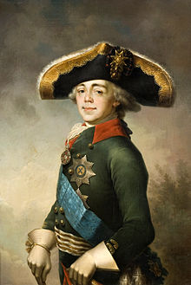
Pavel I.

Slide 39
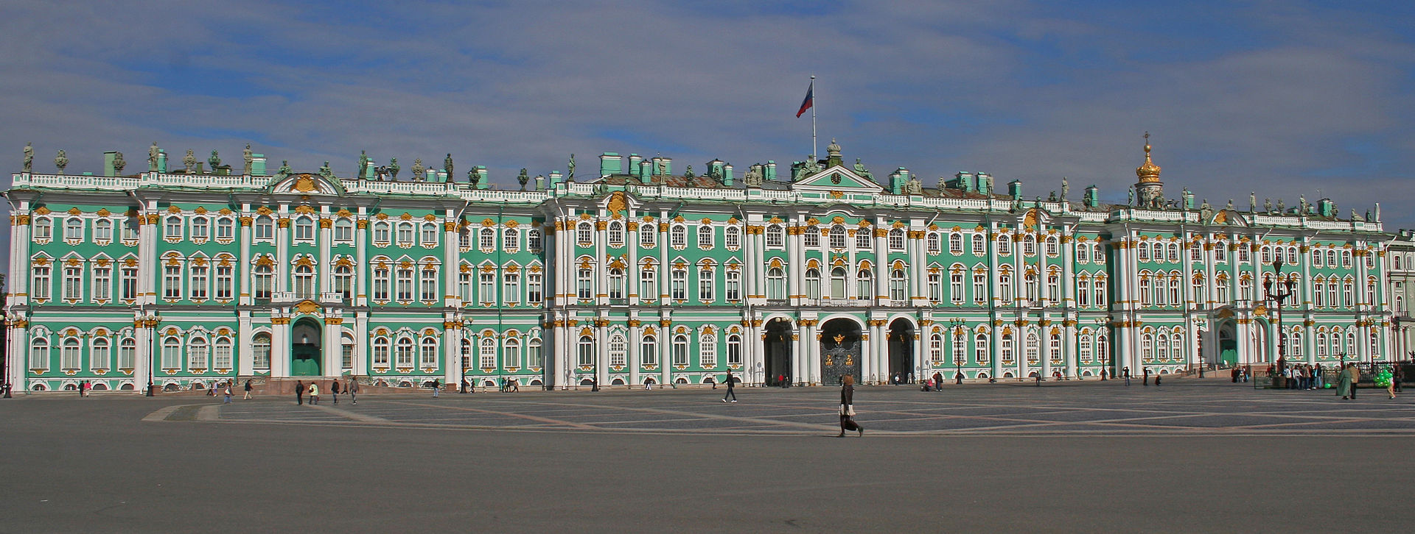
Zimní palác

Slide 40
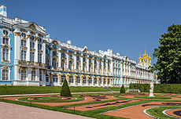
Kateřinský palác v Carském Selu

Slide 41
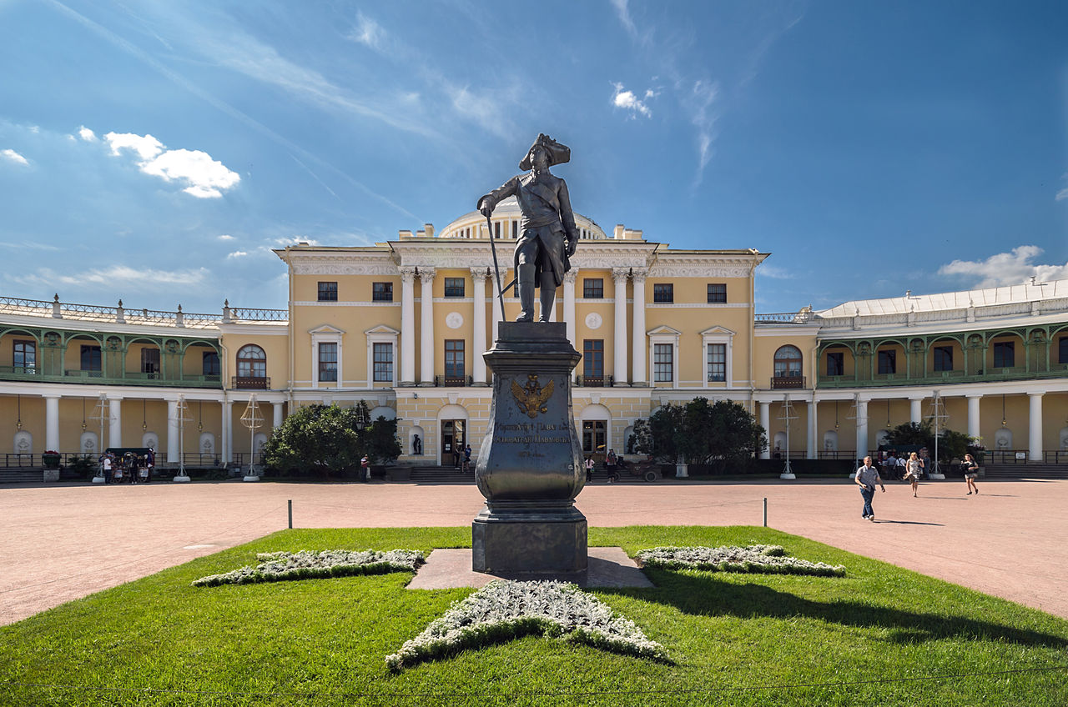
Pavlovsk

Slide 42
Zdroje
Gina Kausová: Kateřina Veliká, nakladatelství Ikar 1998
ŠVANKMAJER, Milan. Kateřina II. Lesk a bída impéria. Praha : Nakladatelství Lidové noviny, 2001. 268 s. ISBN 80-7106-299-5
AMELOVÁ, Věra; HRACH, Pavel; ŠVANKMAJER, Milan, ruská carevna Kateřina; Paměti carevny Kateřiny II.. Praha : Mladá fronta, 1993. ISBN 8020403973.
OBOLENSKIJ, Gennadij L'vovič. Imperator Pavel I. Moskva : Russkoje slovo, 2000. 381 s. ISBN 5-8253-0003-1
.
Tereščuk, Andrej: Panovníci Ruska (český překlad: Eislerová, Jana) ISBN 978-80-253-0469-3
ŠVANKMAJER, Milan, a kol. Dějiny Ruska. 2. dopl. vyd. Praha : Nakladatelství Lidové noviny, 1996. 558 s. ISBN 80-7106-216-2.
http://genealogy.euweb.cz/ascania/ascan13.html

